Slide 1
Predição do Risco de Readmissão Hospitalar
Apresentação final · Applied Artificial Intelligence
Mensagem central
Antecipar readmissões em menos de 30 dias pode apoiar decisões clínicas, seguimento e gestão hospitalar.
O projeto combina preparação rigorosa dos dados, comparação de modelos e interpretação das variáveis mais relevantes.
Instituição
Escola Superior de Gestão e Tecnologia
Instituto Politécnico de Santarém
Autores
Isaac Mendes · 250001162
Rodrigo Calado · 250001513
Tiago Amorim · 120118010
Docente: Prof. Maryam Abbasi
Base técnica
Repositório do projeto, main.ipynb, dashboard.py e dataset “Diabetes 130-US Hospitals for Years 1999–2008”.
Baseado no repositório do projeto, no notebook principal e no dataset UCI.
Notes:
Nesta apresentação vou mostrar o problema de predição de readmissão hospitalar precoce, a forma como os dados foram preparados, os modelos comparados e a proposta de dashboard para demonstração final. A ideia principal é perceber se conseguimos apoiar a priorização clínica identificando doentes com maior risco de voltar ao hospital em menos de 30 dias.

Slide 2
CONTEXTO
Problema e objetivo
Readmissão precoce como problema clínico e de gestão.
Porque é importante
Readmissão em menos de 30 dias é um indicador relevante de qualidade assistencial.
Doentes com diabetes têm percursos clínicos complexos e risco heterogéneo.
Um modelo preditivo pode ajudar a priorizar acompanhamento e intervenção.
Objetivos do trabalho
Prever a probabilidade de readmissão precoce.
Identificar variáveis clínicas e administrativas com maior influência.
Comparar modelos com perfis distintos: interpretável vs. mais flexível.
Pergunta orientadora
Quais os sinais presentes no histórico hospitalar que melhor ajudam a antecipar uma nova admissão em menos de 30 dias?
Baseado no repositório do projeto, no notebook principal e no dataset UCI.
Notes:
Neste slide importa enquadrar o problema. A readmissão precoce não é apenas um resultado administrativo; é também um sinal de complexidade clínica, continuidade de cuidados e qualidade assistencial. O objetivo do projeto foi criar um modelo que ajudasse a antecipar esse risco, identificar os fatores mais relevantes e comparar abordagens com graus diferentes de interpretabilidade.

Slide 3
DADOS
Dataset utilizado
Conjunto de dados hospitalares sobre doentes com diabetes, com origem na UCI Machine Learning Repository.
101 766
registos
53
variáveis originais
80/20
treino / teste
<30 dias
classe positiva
Origem e conteúdo
Dataset: Diabetes 130-US Hospitals.
Inclui idade, género, raça, diagnósticos, medicação, exames e histórico hospitalar.
Foi usado um ficheiro de mapeamento para descodificar admission type, discharge disposition e admission source.
O que torna este dataset útil
Tem escala suficiente para testar abordagens supervisionadas.
Combina informação clínica e administrativa.
Permite estudar um problema real com forte impacto operacional.
Fonte
UCI Machine Learning Repository · dataset 296 · Diabetes 130-US Hospitals for Years 1999–2008.
Baseado no repositório do projeto, no notebook principal e no dataset UCI.
Notes:
Aqui apresento a base de dados que sustenta o trabalho. Estamos a falar de mais de 101 mil registos, com dezenas de variáveis e um problema de classificação em que a classe positiva corresponde a readmissão em menos de 30 dias. A força deste dataset está em combinar sinais clínicos, terapêuticos e administrativos, permitindo uma análise mais rica do que olhar apenas para o resultado final de readmissão.

Slide 4
PREPARAÇÃO
Limpeza e transformação dos dados
A preparação foi decisiva para tornar o problema treinável, comparável e interpretável.
1. Limpeza inicial
Remoção de encounter_id e patient_nbr.
Eliminação de colunas com muitas faltas: weight, payer_code e medical_specialty.
2. Normalização semântica
Conversão dos escalões etários para valores médios.
Mapeamento dos códigos de admissão, alta e origem.
3. Tratamento dos diagnósticos
Imputação pela moda em race e diag_1/2/3.
Agrupamento ICD-9 em categorias como Diabetes, Respiratory e Digestive.
4. Preparação para modelação
One-hot encoding das variáveis categóricas.
Normalização, alinhamento de features e divisão estratificada treino/teste.
Baseado no repositório do projeto, no notebook principal e no dataset UCI.
Notes:
Este slide resume a preparação dos dados. Primeiro, foram removidas variáveis sem valor preditivo direto e colunas com demasiados valores em falta. Depois, houve uma fase de transformação semântica, em especial nos escalões etários e nos códigos administrativos. A etapa seguinte foi tornar os diagnósticos mais tratáveis, reduzindo a cardinalidade através de agrupamentos clínicos. Por fim, aplicou-se codificação, normalização e divisão estratificada, para garantir coerência entre os modelos.

Slide 5
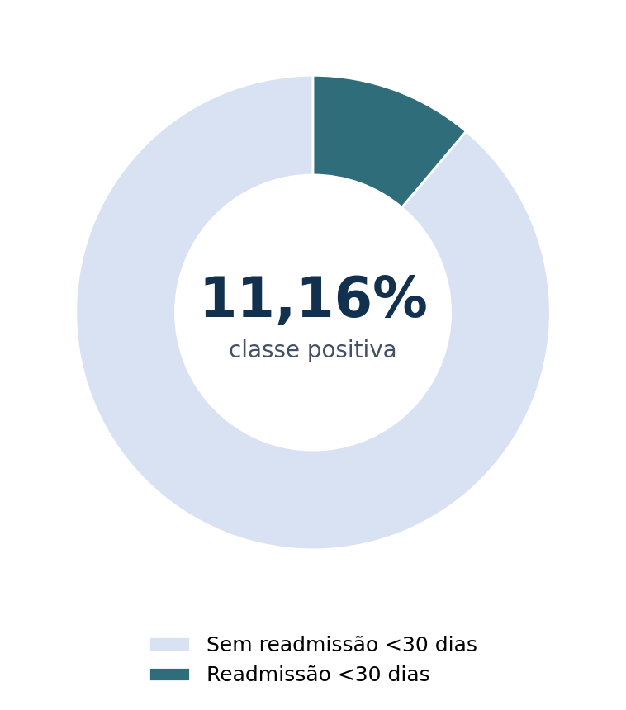
ALVO
Distribuição da variável-alvo
O principal desafio do problema é o forte desequilíbrio entre classes.
Leitura do resultado
A maioria dos casos pertence à classe sem readmissão precoce.
Accuracy isolada pode ser enganadora neste contexto.
Implicação para a modelação
Interessa detetar mais casos de risco, mesmo aceitando algum aumento de falsos positivos.
Por isso, recall, ROC-AUC e estratégias de balanceamento ganham importância.
Baseado no repositório do projeto, no notebook principal e no dataset UCI.
Notes:
Este slide é importante porque explica a dificuldade central do problema. A classe positiva representa apenas 11,16 por cento dos casos, o que significa que um modelo pode parecer bom apenas por acertar nos negativos. Em contexto clínico, esse raciocínio não chega. O que interessa é sinalizar doentes em risco, e por isso métricas como recall e ROC-AUC são mais úteis do que olhar apenas para a accuracy.

Slide 6
EDA
Principais observações exploratórias
O histórico de utilização hospitalar concentra boa parte do sinal preditivo.
Perfil etário
Os grupos etários mais velhos estão mais representados no dataset.
No notebook, a faixa [70–80) surge como a mais frequente.
Taxa por grupos demográficos
As taxas observadas por raça são relativamente próximas entre si.
Isso sugere que a diferença não é explicada apenas por um único fator demográfico.
Leitura analítica
Variáveis ligadas a internamentos prévios, urgência e tempo de internamento parecem mais informativas.
O percurso clínico do doente tende a carregar o sinal mais útil para previsão.
Baseado no repositório do projeto, no notebook principal e no dataset UCI.
Notes:
A análise exploratória permitiu identificar padrões antes da modelação. A primeira observação é a forte presença de doentes mais velhos no dataset. Depois, ao comparar grupos demográficos, não se observam diferenças muito acentuadas que, por si só, expliquem o fenómeno. O que começa a destacar-se é o histórico de utilização hospitalar: visitas anteriores, urgência e permanência parecem muito mais ligados ao risco de readmissão.

Slide 7
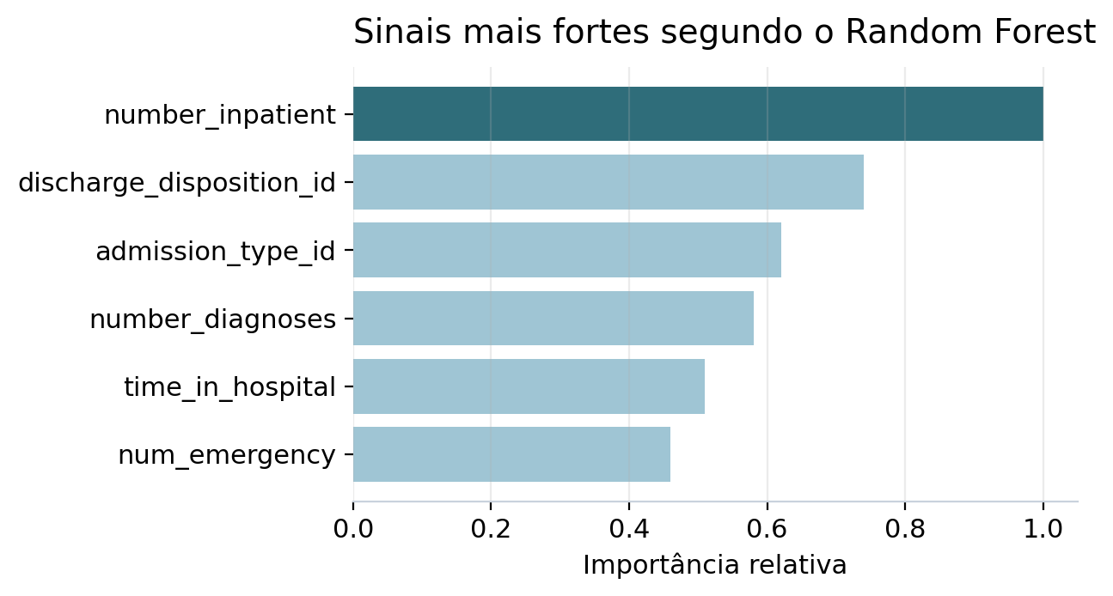
IMPORTÂNCIA
Variáveis com maior influência
O Random Forest foi usado para ajudar a interpretar quais os sinais mais relevantes.
Interpretação
O número de internamentos prévios surge como variável dominante.
O tipo de alta aparece como segundo sinal forte.
Urgência, número de diagnósticos e tempo de internamento reforçam o padrão de complexidade clínica.
Baseado no repositório do projeto, no notebook principal e no dataset UCI.
Notes:
Aqui passamos da capacidade preditiva para a interpretação. O Random Forest ajuda a perceber quais as variáveis que mais pesam na decisão. O destaque vai para number_inpatient, o que faz sentido: um doente com maior histórico de internamentos tende a apresentar maior fragilidade clínica. O tipo de alta, a urgência, o número de diagnósticos e o tempo de internamento reforçam a mesma narrativa: maior complexidade e maior contacto hospitalar associam-se a maior risco de nova admissão.

Slide 8
MODELOS
Modelos avaliados
Foram comparadas abordagens com vantagens diferentes em interpretabilidade e sensibilidade.
Regressão Logística
Baseline simples, estável e interpretável.
Treino com class_weight = balanced para lidar melhor com o desequilíbrio.
Útil como referência para perceber limites e ganhos de modelos mais complexos.
Rede Neural densa
Arquitetura multicamada adequada a dados tabulares.
No notebook original foram usadas Batch Normalization, Dropout e early stopping.
Objetivo: ganhar sensibilidade na deteção dos casos de risco.
Critério de comparação
Não basta comparar accuracy.
A decisão deve considerar recall, ROC-AUC e utilidade clínica.
O melhor modelo depende do objetivo prático da triagem.
Baseado no repositório do projeto, no notebook principal e no dataset UCI.
Notes:
Neste ponto importa explicar que não existe um único modelo ideal para todos os contextos. A regressão logística é valiosa porque é simples e interpretável, funcionando muito bem como baseline. Já a rede neural tenta capturar relações mais complexas e aumentar a sensibilidade na deteção dos casos positivos. Por isso, a comparação entre modelos foi orientada por métricas mais adequadas ao problema, sobretudo recall e ROC-AUC.

Slide 9
RESULTADOS
Comparação de desempenho
A escolha do melhor modelo depende da prioridade: interpretar melhor ou detetar mais casos de risco.
Regressão Logística
ROC-AUC ligeiramente superior.
Quase não identifica a classe positiva.
Recall observado: 2,77%.
Ponto forte: simplicidade e interpretabilidade.
Rede Neural
Recall claramente superior.
Recall observado: 29,41%.
Menor precisão, mas maior capacidade de sinalização.
Ponto forte: utilidade para triagem clínica.
Leitura crítica
Num cenário clínico, falhar um caso de risco pode ser mais grave do que gerar um falso positivo.
Por isso, o aumento do recall pode justificar a escolha de um modelo menos conservador.
Mensagem principal
A rede neural mostrou-se mais útil para sinalização de risco, enquanto a regressão logística manteve valor como baseline interpretável.
Baseado no repositório do projeto, no notebook principal e no dataset UCI.
Notes:
Este slide fecha a comparação dos modelos. A regressão logística obteve um comportamento global estável e um ROC-AUC ligeiramente superior, mas praticamente não recuperou casos positivos. A rede neural, apesar de perder em precisão, aumentou bastante o recall, passando para 29,41 por cento. Em saúde, essa troca pode ser aceitável, porque é muitas vezes preferível sinalizar mais casos de risco para avaliação adicional do que deixar escapar doentes potencialmente vulneráveis.

Slide 10
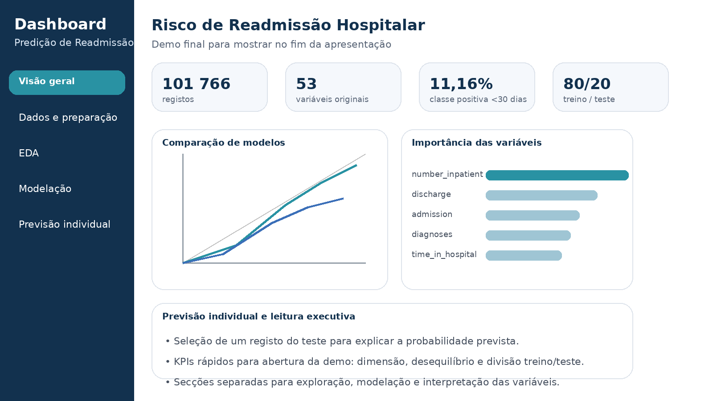
DASHBOARD
Demo opcional para o fim da apresentação
Caso haja tempo, o dashboard permite mostrar o pipeline, a exploração dos dados e a comparação dos modelos de forma interativa.
O que mostrar
KPIs do dataset e do desequilíbrio.
Exploração rápida de idade, internamentos prévios e tempo de internamento.
Comparação de modelos e importância das variáveis.
Fluxo sugerido da demo
1. Abrir a secção “Visão geral”.
2. Mostrar a classe alvo e a importância de number_inpatient.
3. Fechar com a comparação entre baseline e rede neural.
O dashboard em Streamlit acompanha esta apresentação como artefacto complementar de demonstração.
Notes:
Se existir tempo no final, este é o slide de transição para a demo. O dashboard foi pensado para mostrar rapidamente a dimensão do dataset, o desequilíbrio da variável-alvo, alguns sinais exploratórios e a comparação entre modelos. A sequência mais eficaz é abrir a visão geral, mostrar os KPIs principais, passar para a importância das variáveis e terminar com a comparação entre regressão logística e rede neural.

Slide 11
CONCLUSÃO
Conclusões e próximos passos
Síntese final do trabalho e caminhos de melhoria.
Conclusões
O problema é fortemente desequilibrado, o que limita métricas globais como accuracy.
O histórico de contacto hospitalar é o principal conjunto de sinais preditivos.
A rede neural mostrou maior utilidade para sinalização de risco.
A regressão logística mantém valor como baseline interpretável.
Trabalho futuro
Ajuste do threshold de decisão.
Técnicas de reamostragem e calibração.
Engenharia adicional de variáveis.
Validação extra e eventual integração com fluxos clínicos.
Baseado no repositório do projeto, no notebook principal e no dataset UCI.
Notes:
Para concluir, este projeto mostrou que a predição de readmissão precoce é viável, mas exige cuidado metodológico devido ao desequilíbrio entre classes. O sinal mais relevante vem sobretudo do histórico hospitalar e da complexidade clínica. A rede neural revelou maior utilidade para triagem, enquanto a regressão logística continua importante como referência interpretável. Como passos seguintes, faria sentido ajustar thresholds, testar reamostragem e aprofundar a validação.

